Slide 1

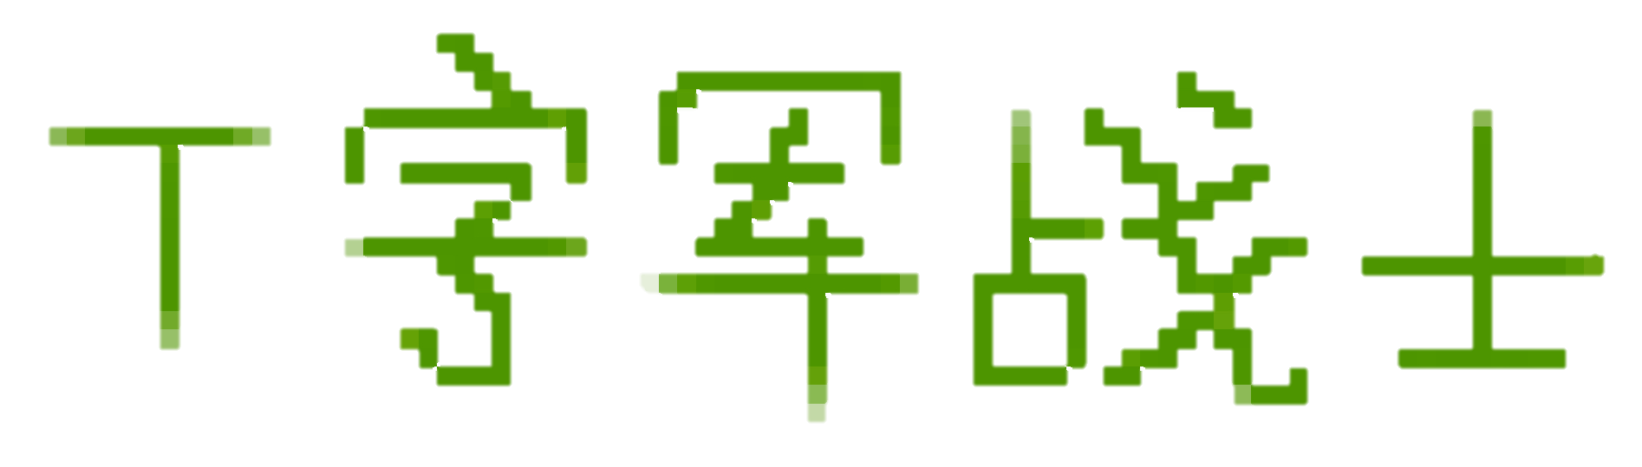
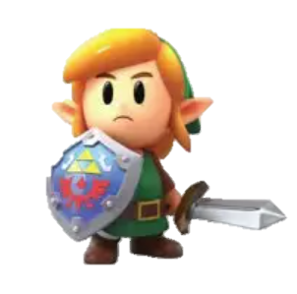
汇报人：邓羽丰

Slide 2
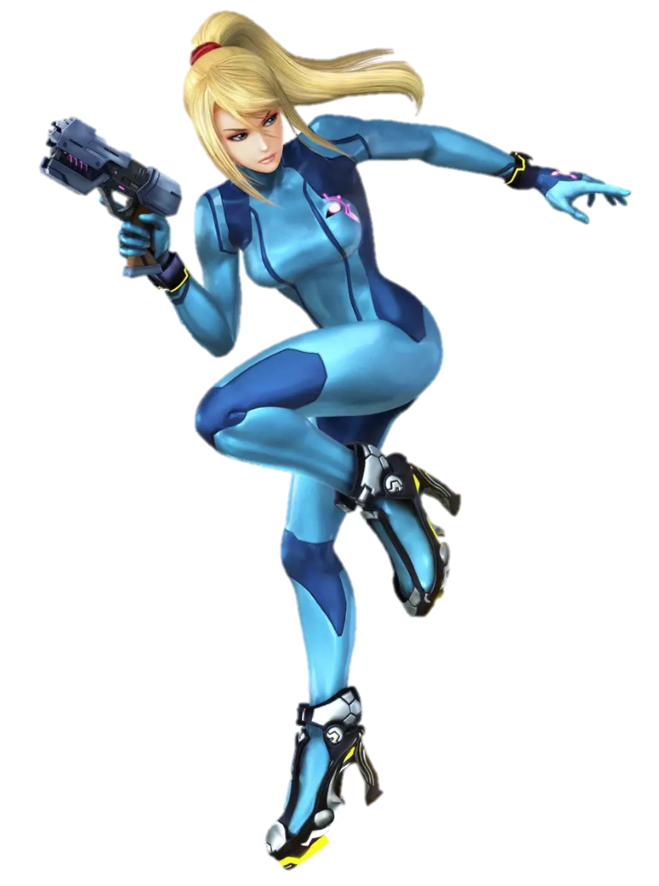
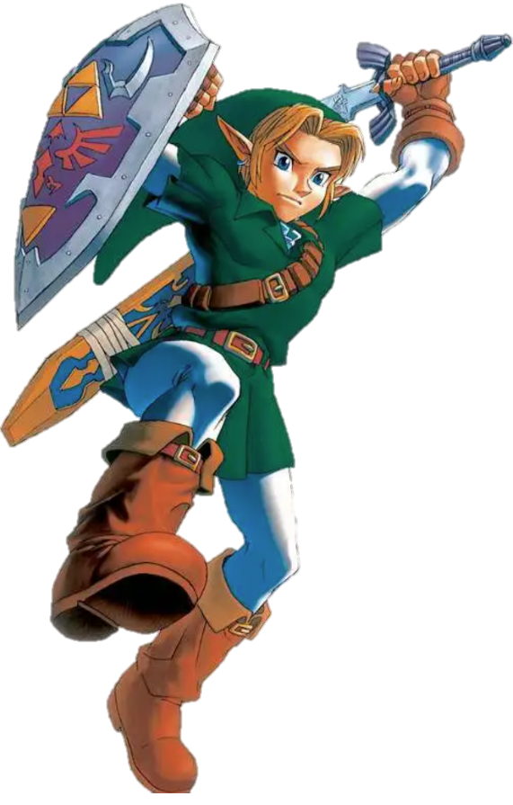
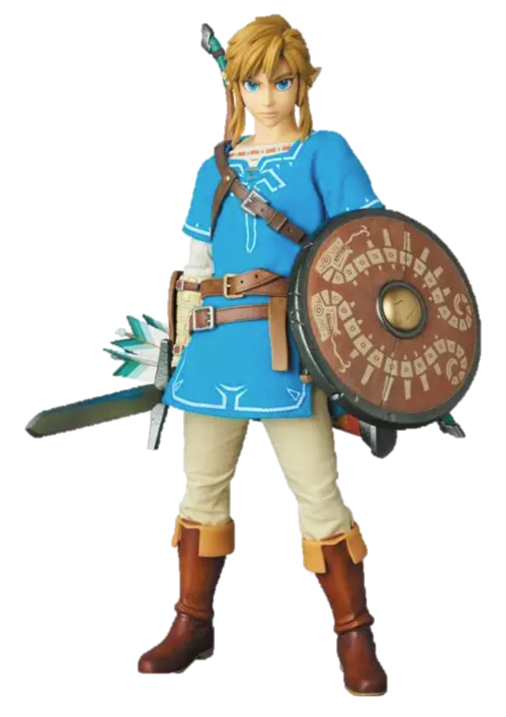
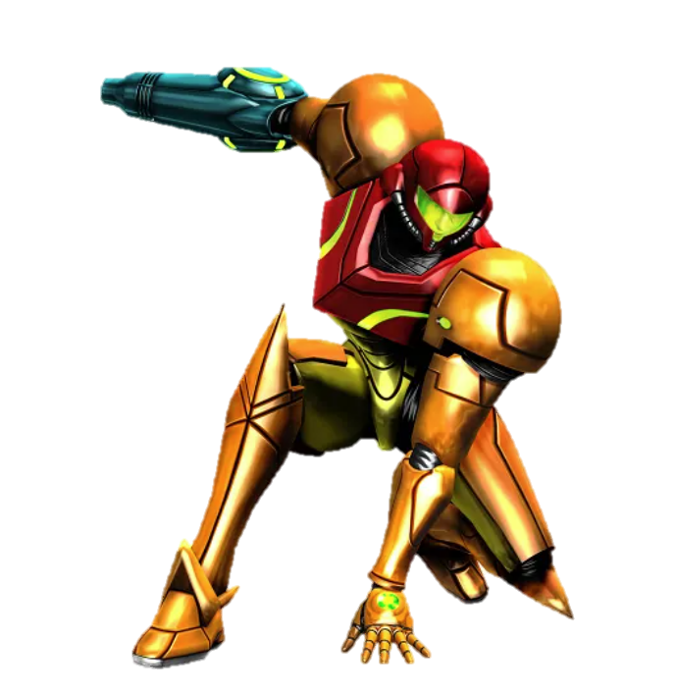
选题背景
Game
Metroid
The legend of zelda

Slide 3
选题背景
Game
Metroid
The legend of zelda
具有解谜与战斗要素的
关卡箱庭式的
类银河战士游戏

Slide 4
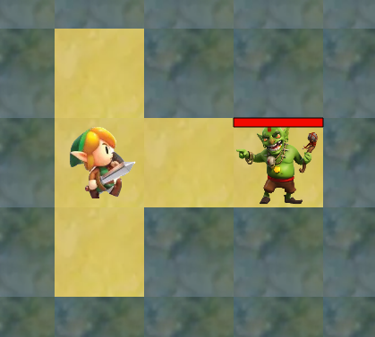
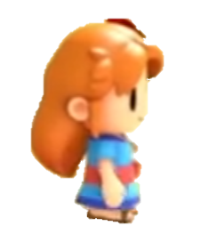

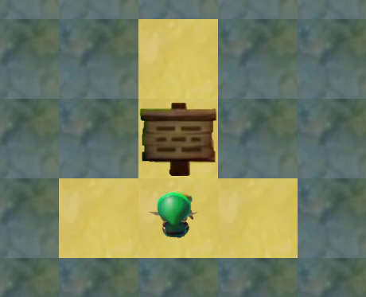
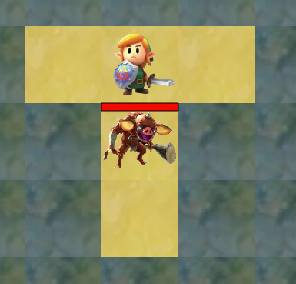

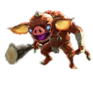

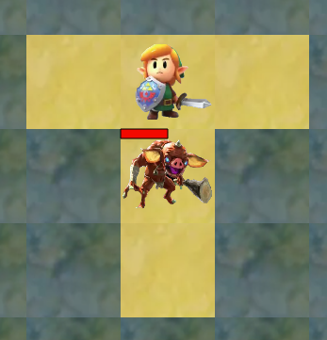
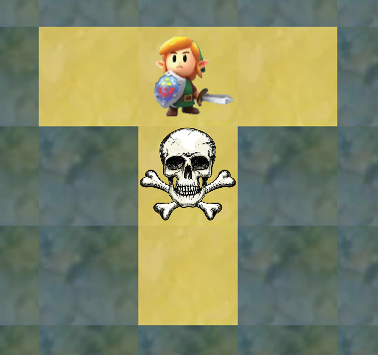

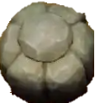
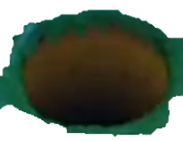
需求分析
War fog
1.最终目标
2.次要目标
3.兴趣目标
5.敌人阻碍
6.地图阻碍
Turn&move
attack

Slide 5
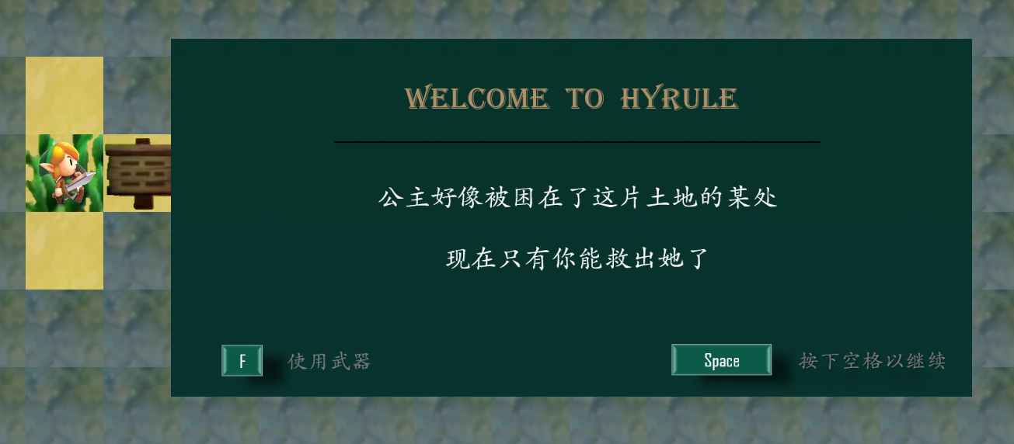
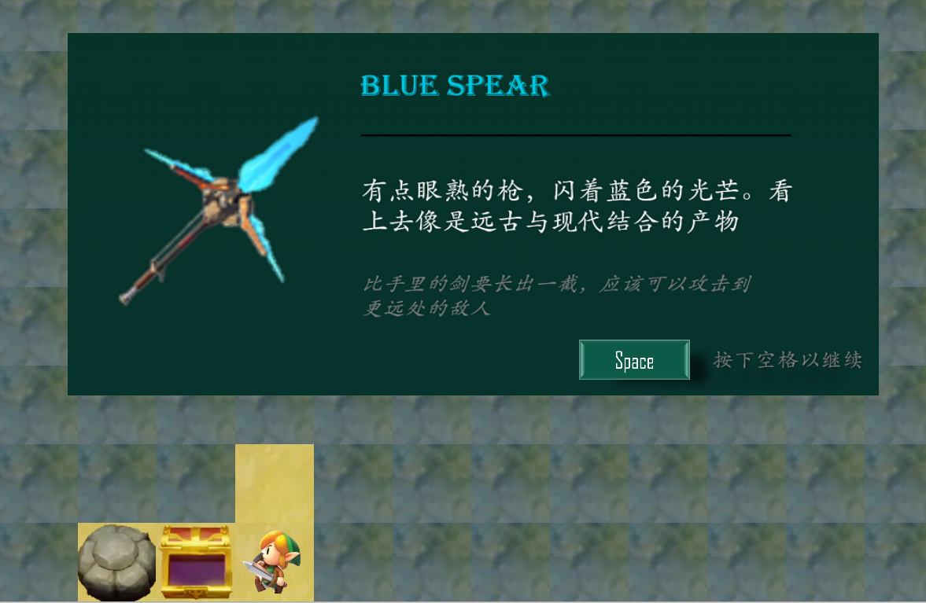
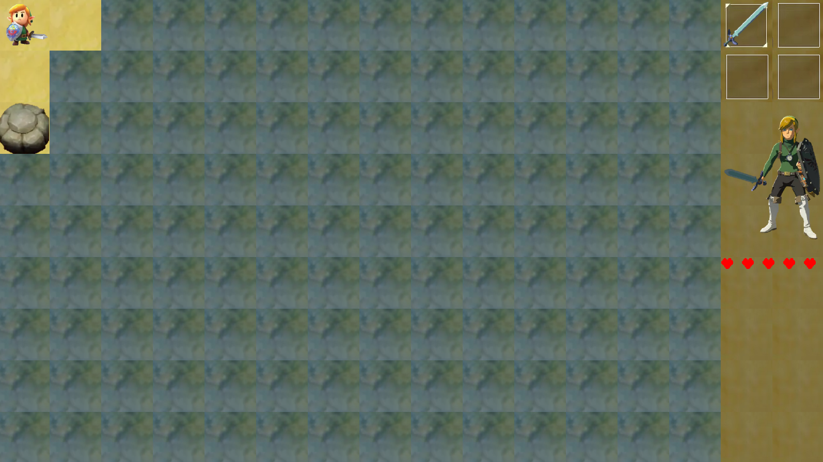
架构设计
War fog
Turn&move
attack
interact
Map(Position)

Slide 6
架构设计
基于坐标与数组完成编程

Slide 7
架构设计
基于坐标与数组完成编程
战争迷雾
模块间的耦合关系
面前判定
转向
移动
地图判定
攻击
敌人血量

Slide 8
难点分析
1.地图
2.战争迷雾
3.人物移动与转向
4.判定前方事物
5.作弊码

Slide 9
难点分析
1.地图
基于地图上的贴图需要实时刷新的特性，选择使用二维数组存储数字，再通过不断调用paintevent来绘制对应的贴图
QVector< QVector<int> > mapOne;
QPixmap mapPic[30];
for(int i=0;i<mapOne.size()-2;i++){
for(int j=0;j<mapOne[0].size();j++){
painter.drawPixmap(QRect(100*i,100*j,100,100),mapPic[0]);//将底图设置为泥土
painter.drawPixmap(QRect(100*i,100*j,100,100),mapPic[mapOne[i][j]]);//绘制第二层贴图
}
}

Slide 10
难点分析
//绘制战争迷雾
if(cheatCode==false){
for(int i=0;i<mapOne.size()-2;i++){
for(int j=0;j<mapOne[0].size();j++){
darwPixmap绘制战争迷雾贴图
}
}
}
2.战争迷雾
基于战争迷雾需要显示人物前方以及左右的地图，并隐藏其他地方贴图的特性，选择先使用paintevent将所有地图绘制为迷雾，再判断人物direction属性，在前方以及左右绘制地图贴图。
//在人物周围绘制地图
for(int i=0;i<mapOne.size()-2;i++){
for(int j=0;j<mapOne[0].size();j++){
if((面朝下)){
if(地图在人物的左或中或右方){
if(地图在人物的前方两格){
drawPixmap绘制地图;
}}}}}

Slide 11
难点分析
void Hero::heroTurn(bool up, bool down, bool left, bool right){
if(down){
this->direction=0;//向下
}
……
}
3.人物转向与移动
转向：
基于游戏的设计需要，人物具有面朝的方向。给予人物一个由键盘控制的状态量direction，根据direction的值绘制不同朝向的贴图，以实现通过按下上下左右键来控制人物转向。
移动：
赋予人物坐标值，根据键盘的WASD事件，将人物的坐标改变，并定时刷新paintevent以实现人物基于坐标的移动。
void Hero::heroMove(bool up, bool down, bool left, bool right){
if(up){
if(y>0){
if(direction==1)//向上
y-=100;//坐标上移100
}
……
}
}

Slide 12
难点分析
4.判定前方事物
基于人物朝向机制，需要判断人物前方有没有，并判断是什么元素。在每次判断时分为上下左右四种情况，使用坐标判断，将坐标与地图数组结合判断元素。
bool thereHasChest () {
switch(direction){
case 3://右
if(右方有宝箱) return true;
……
}
}

Slide 13
难点分析
5.作弊码
else if(event->key()==Qt::Key_2){
if(key1count==3){
key2count2++;
}
else key2count1++;
}
else if(event->key()==Qt::Key_1){
if(key2count1==3){
key1count++;
}
}
……
if(key2count2>=1){
cheatCode=true;
}
游戏的作弊码应该是保证游戏运行的同时通过一连串的键盘输入带来一定在游戏上的便利。基于这一特性，我自己琢磨出了一个比较简单的实现方式，即通过计数变量统计按下键盘某个键的次数，并为不同的按键通过if语句添加逻辑关系，最终实现在输入特定数字组合时响应某个事件。

Slide 14
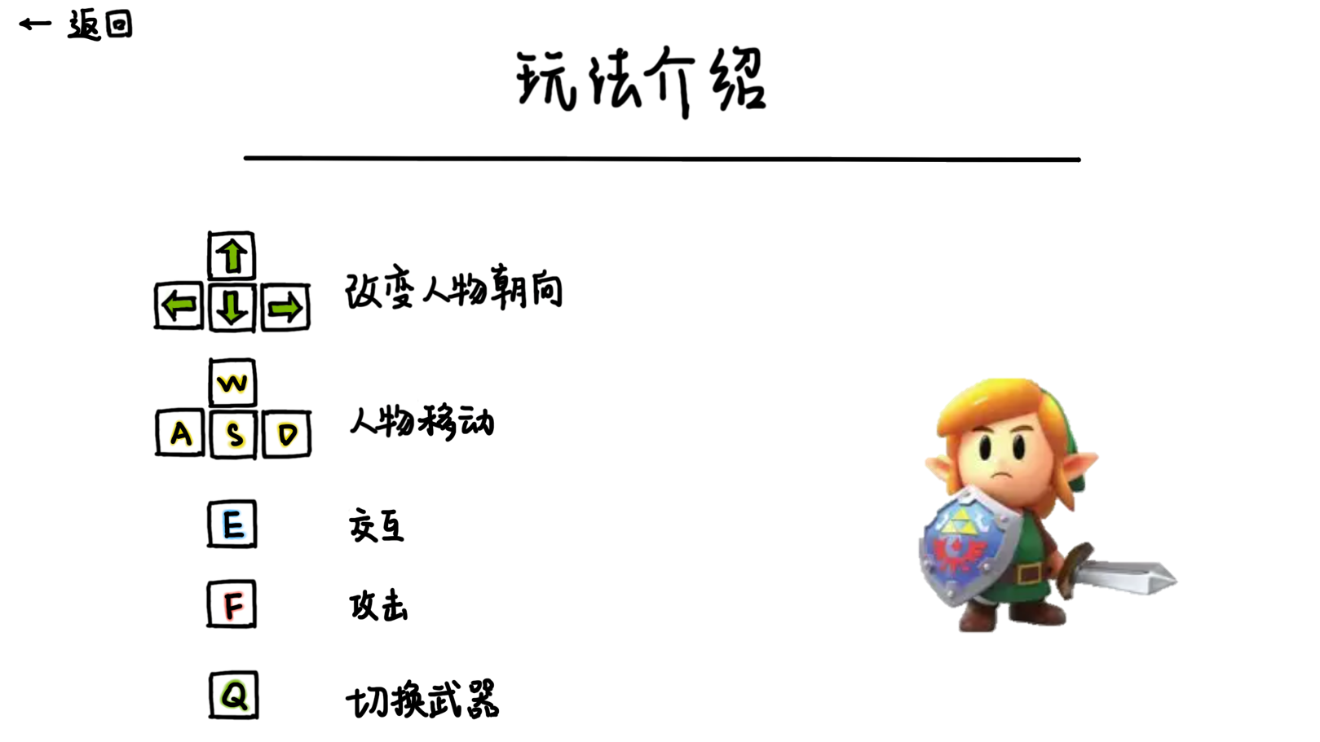
软件演示

Slide 15
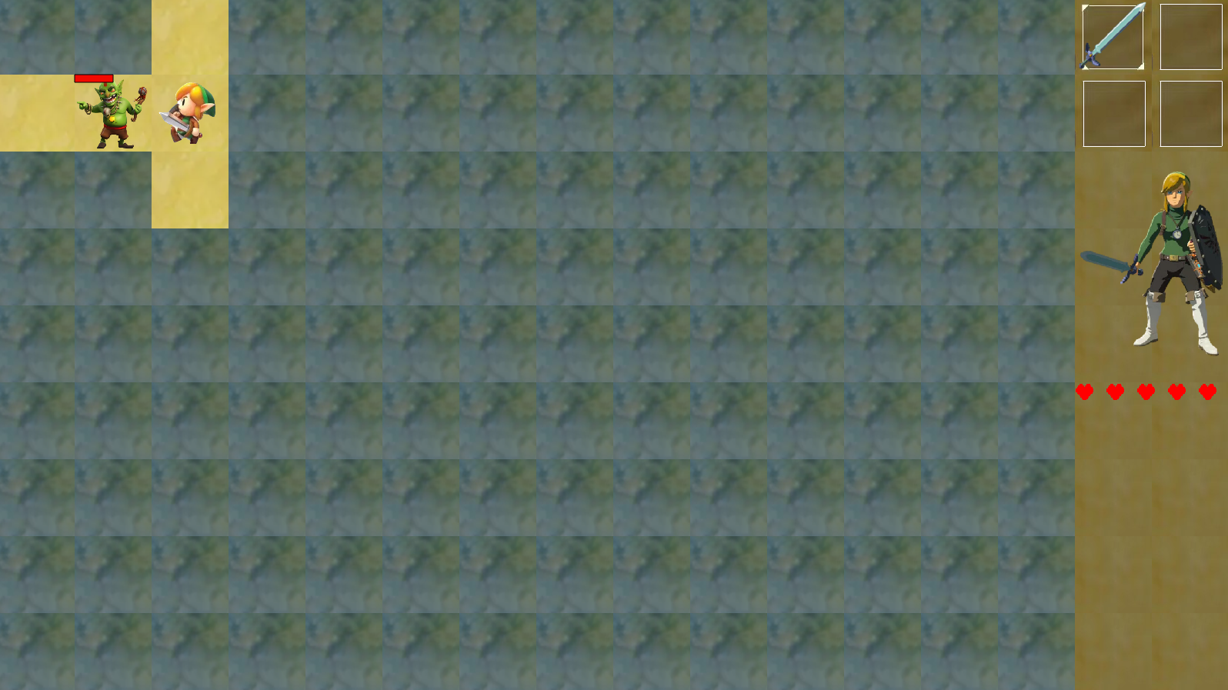
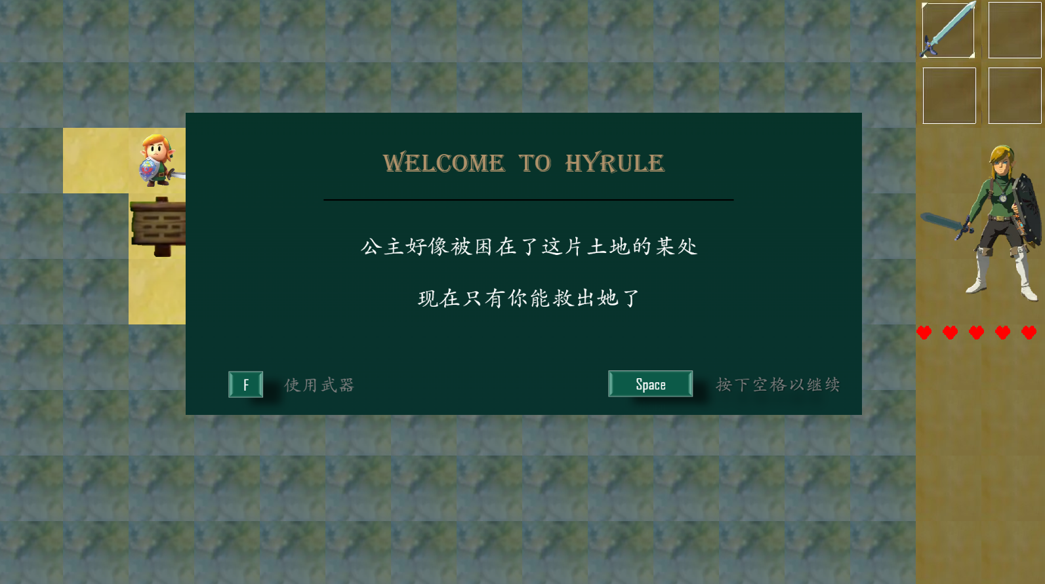
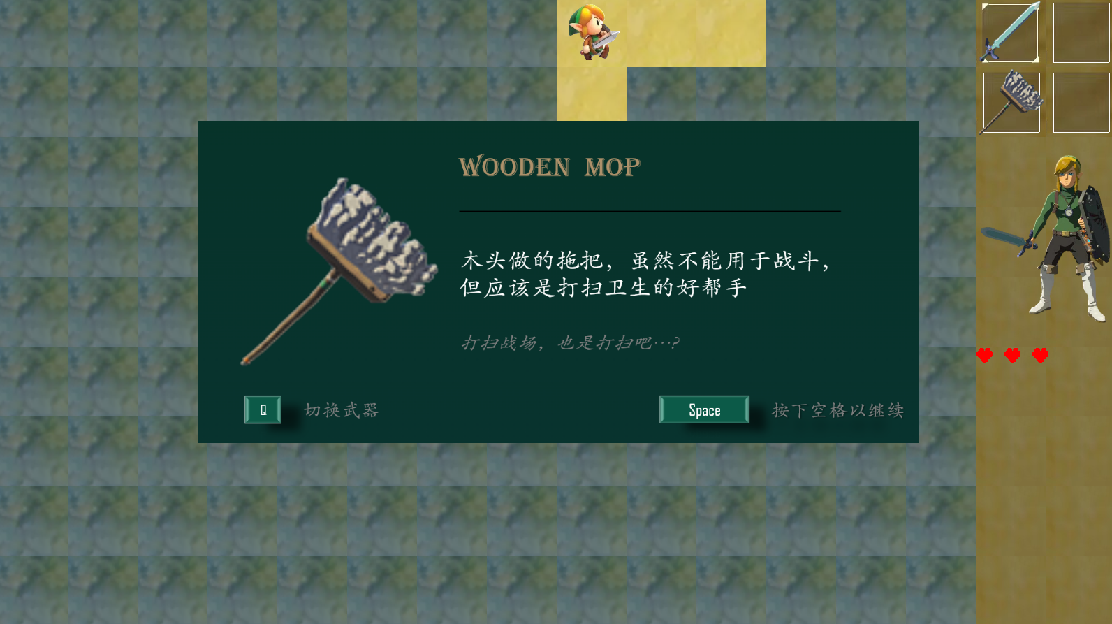
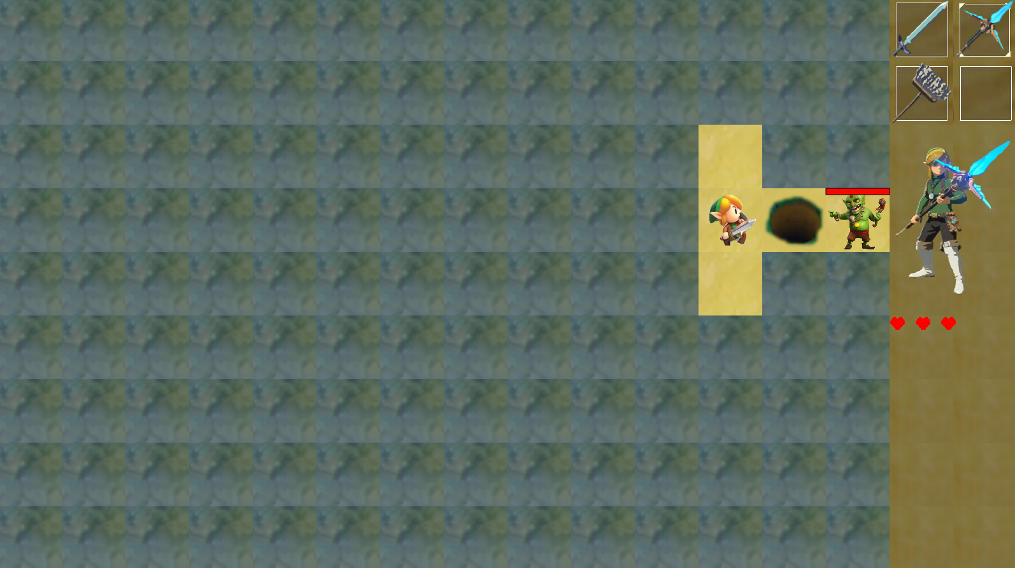
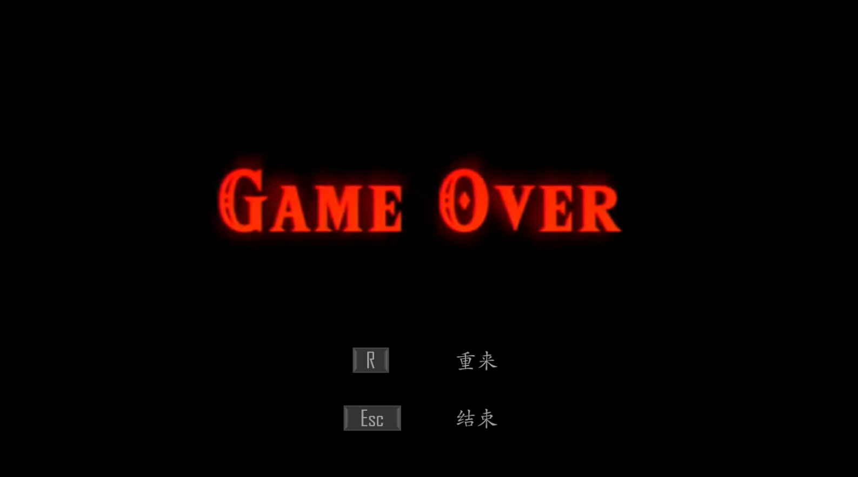
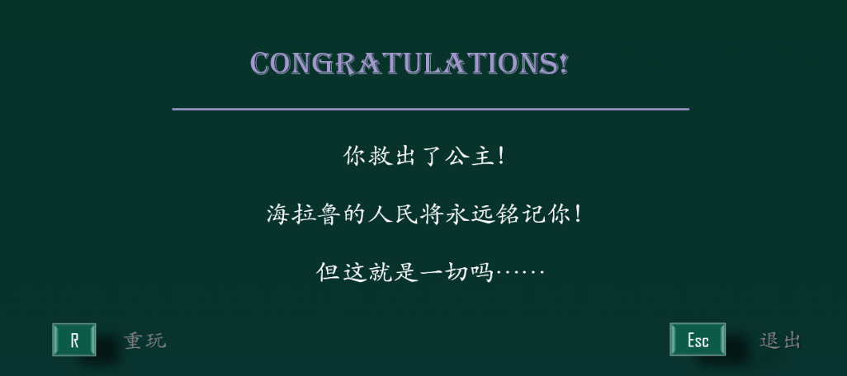
软件演示
攻击
互动
拾取
切换武器
主角死亡
游戏胜利

Slide 16
工作总结
目前程序已经算是一个游戏中较为完整的一关，具有简单的解谜与战斗要素，基本实现了预期目标。
如果将来有时间，可以考虑加入受击与行走动画、加入更多的关卡，并开放新的角色，加入新的地图要素、将ui进一步美化等等工作。

Slide 17
感悟
在开发过程中，初期的框架搭建是最痛苦的过程，但在后期实现各种附加功能时，又明显可以感受到规模效应带来的效率显著提升。
在Debug的过程中，遇到过各种奇奇怪怪的问题，有一些上网也查找不到，只能一行行地进行分析。这个过程是十分痛苦的，但是成功让程序运行起来的那一刻，那种喜悦感是难以言喻的。
此次项目开发算是小小地实现了儿时想要成为游戏设计师的愿望，制作出了自己的游戏，在开发过程中深切地体会到了独立游戏的制作不易。

Slide 18
感谢聆听
汇报人：邓羽丰

